Slide 1

О вопросах ликвидации дефицита на рынке лекарственных средств и медицинских изделий Иркутской области
Исполняющий обязанности министра здравоохранения Иркутской области
А.В. Шелехов

Slide 2
Бюджетные ассигнования на 2023 год
 | Федеральный бюджет | Региональный бюджет
Выделено, млн. руб. | 1 127,95 | 1 475,82
Освоено, млн. руб. | 1 098,68 (97,41%) | 1 213,83 (82,25%)
Обеспечено, (кол-во /сумма) | 26 572 чел. /214,41 млн. руб. | 44 488 чел. /174,10 млн. руб.

Slide 3
Закупочная деятеятельность на 2023 год
 | Федеральный бюджет | Региональный бюджет
Проведено ЭА | 300 | 308
Из них несостоявшиеся ЭА | 58 (в 2022 г. – 93) | 51 (в 2022 г. – 82)
При этом, из несостоявшихся аукционов 55% после повторного размещения признаны состоявшимися и по этим закупкам заключены государственные контракты
причины несостоявшихся конкурсных процедур
Низкая НМЦК
Дефектура

Slide 4
Дефектура
ДЕФЕКТУРА (Out-of-stock) – обычное явление для мирового фармацевтического рынка, обозначает отсутствие тех или иных позиций в продаже.
Локальная (препарат отсутствует только в аптеке);
Региональная (отсутствует в ассортименте региональных оптовых поставщиков);
Глобальная (отсутствует в обороте, например, по причине снятия с производства).
Причины возникновения дефектуры:
сложности производственного или регуляторного характера;
ажиотажный спрос;
геополитическая ситуация, санкционные меры.

Slide 5
Список препаратов, которые вошли в перечень потенциально дефектурных лекарств по
решению межведомственной комиссии Минздрава России
На сегодняшний день, в этот список внесено почти 100 наименований. 97 позиций — 88 непатентованных наименований лекарств с разными дозировками или в разных формах выпуска.
Среди них:
Леводопа + [Бенсеразид]
Дулаглутид
Карглумовая кислота
Карбамазепин
Глицирризиновая кислота + Фосфолипиды
Налоксон + Оксикодон
Динутуксимаб бета
Ондансетрон (таблетки, раствор для инъекций)
Преднизолон
Бромдигидрохлорфенил-бензодиазепин
Диазепам

Slide 6
Дефектурные позиции лекарственных препаратов
(вне указанного перечня)
МНН
Голимумаб
Цепэгинтерферон
Пэгинтерферон
Ко-тримоксазол

Slide 7
Меры по предотвращению дефектуры лекарственных препаратов и медицинских изделий
Одним из путей решения ликвидации дефицита стало внесение изменений в:
Федеральным закон от 12.04.2010 № 61-ФЗ «Об обращении лекарственных средств» (принят Федеральный закон от 05.12.2022 № 502-ФЗ «О внесении изменений в статью 56 Федерального закона «Об обращении лекарственных средств»).
Федеральный закон № 502-ФЗ направлен на расширение услуг аптечных организаций и позволит использовать зарегистрированные лекарственные препараты при изготовлении лекарственных препаратов аптечными организациями, ветеринарными аптечными организациями, имеющими лицензию на фармацевтическую деятельность.

Slide 8
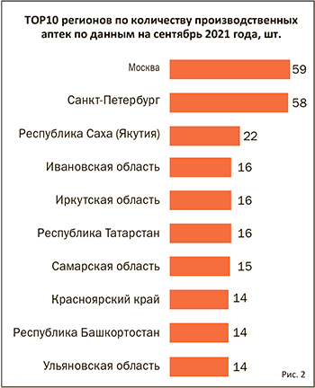
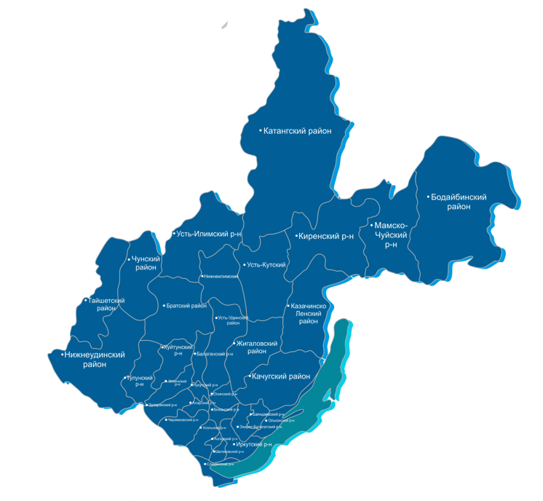
Аптечных организации, осуществляющие деятельность по изготовлению различных лекарственных форм
Наш регион вошел в ТОП-10 регионов по количеству аптек, реализующих этот вид фармацевтической деятельности. В Иркутской области 25 таких аптечных организаций.
Иркутск;
Усть-Илимск;
Усолье-Сибирское;
Нижнеудинск;
Железногорск;
Шелехов;
Тайшет.

Slide 9
Спасибо за внимание!

